Slide 1


UNIVERSIDAD AUTÓNOMA DEL ESTADO DE MÉXICO
FACULTAD DE ECONOMÍA
MAESTRÍA EN ESTUDIOS SUSTENTABLES REGIONALES Y METROPOLITANOS
MATERIAL AUDIOVISUAL
DIAPOSITIVAS
UNIDAD DE APRENDIZAJE:
ESTADÍSTICA APLICADA I
MODULO I
NIVEL CONCEPTUAL Y TEÓRICO DE LA ESTADÍSTICA DESCRIPTIVA E INFERENCIAL
ELABORADO POR: RICARDO RODRÍGUEZ MARCIAL
SEPTIEMBRE 2016

Slide 2
GUÍA DE USO DE LAS DIAPOSITIVAS
Estas diapositivas son un auxiliar para el trabajo en clase de la asignatura de Estadística Aplicada I, que se imparte en la Maestría en Estudios Sustentables Regionales y Metropolitanos. Contribuirán a destacar los elementos esenciales del contenido del primer Módulo.

Slide 3
MODULO I:
NIVEL CONCEPTUAL Y TEÓRICO DE LA ESTADÍSTICA DESCRIPTIVA E INFERENCIAL

Slide 4
INDICE
1. Objetivo del Módulo.
2. Introducción.
3. Importancia de la estadística en el ámbito profesional.
4. El método estadístico.
5. Ramas de la estadística.
6. Concepto de muestreo.

Slide 5
Objetivo del módulo
Proporcionar los elementos teóricos y metodológicos necesarios para que el alumno distinga entre estadística descriptiva e inferencial y, la utilidad que cada una de las ramas aportan al trabajo profesional.

Slide 6
Introducción
Entorno incierto
Toma de decisiones
Recolección y Análisis de la Información

Slide 7
Importancia de la estadística en el ámbito profesional
HERRAMIENTA QUE PERMITE EL TRATAMIENTO DE LA INFORMACIÓN Y LA OBTENCIÓN DE CONCLUSIONES PARA UNA CORRECTA TOMA DE DECISIONES.

Slide 8
El método estadístico
El método científico se basa en dos tipos de razonamientos: el deductivo y el inductivo.
El primero de ellos hace referencia al proceso de partir de lo general a lo particular, mientras que el segundo lo hace en sentido inverso.
La investigación Estadística ocupa ambos procesos.

Slide 9
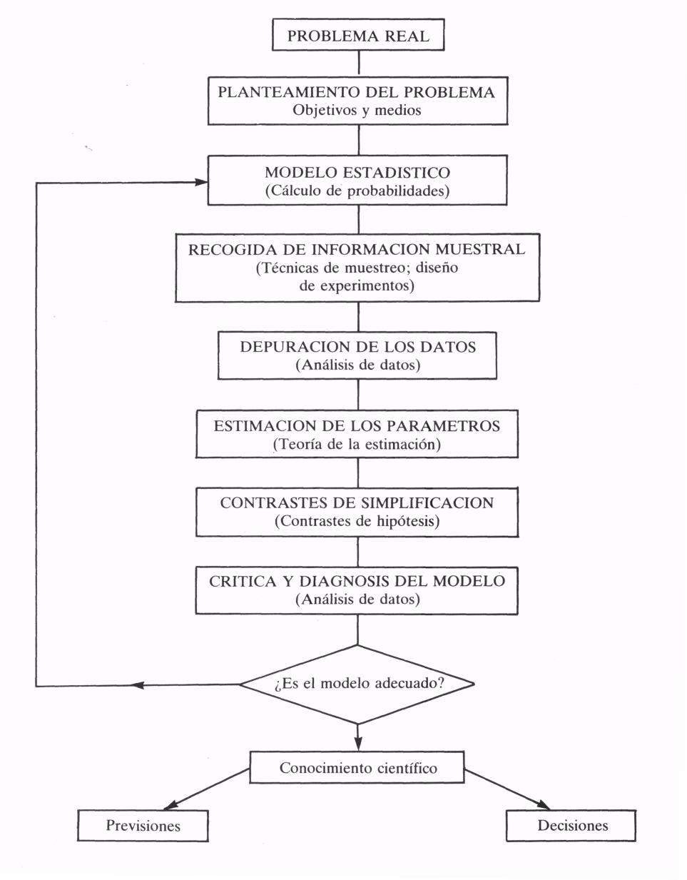

Slide 10
Ramas de la estadística
La Estadística DESCRIPTIVA trata de la descripción numérica de conjuntos, incluye técnicas que se relacionan con el resumen y la descripción de datos numéricos. De manera concreta, la estadística descriptiva está formada por los métodos gráficos que se utilizan para resumir y procesar los datos y transformarlos en información.

Slide 11
La Estadística INFERENCIAL se ocupa de interpretar los resultados obtenidos con las técnicas descriptivas, para tomar decisiones con base en los resultados, es decir, se toman decisiones sobre una población estadística basada en una muestra. Es la base para hacer predicciones, previsiones y estimaciones que se utilizan para transformar la información en conocimiento.

Slide 12
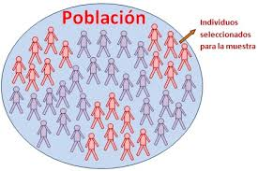
Concepto de muestreo
El muestreo es la operación de seleccionar o elegir qué elementos de la población van a constituir la muestra en la que van a estudiarse uno o varios caracteres.

Slide 13
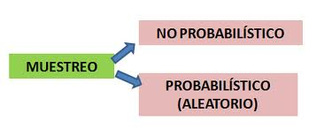
La teoría de la probabilidad permite tomar a un subgrupo de individuos del grupo total y después de estudiarlos generalizará, al resto de la población que comparte esas características.
Población: Es el universo de individuos definidos para la hipótesis.
Muestra: Subgrupo representativo del grupo total.
Existen dos maneras de elegir a los individuos de la muestra.

Slide 14
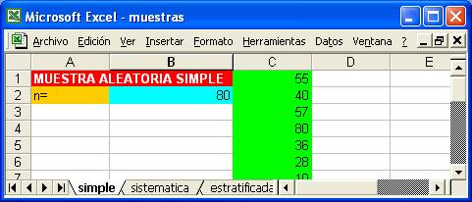
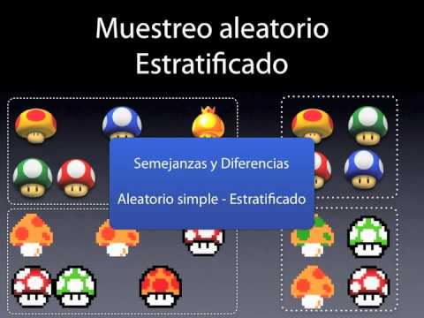
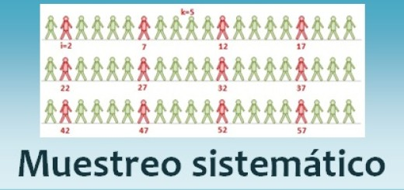
Muestra Probabilística:
Consiste en determinar por azar a cada uno de los individuos de la muestra.
MUESTRA PROBABILÍSTICA : aleatorio simple
aleatorio estratificado
muestreo sistemático

Slide 15
Aleatorio Simple: Garantiza, en términos teóricos, que cada uno de los individuos de la población tenga la misma oportunidad de aparecer en la muestra, selección al azar; para realizar esto se trabaja con tablas de números aleatorios, computadoras o calculadoras.
Requisito Para Este Método: Contar con una lista de c/u de los individuos de la población a investigar.

Slide 16
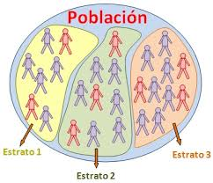
Muestreo Aleatorio Estratificado: Es semejante al caso anterior, con la diferencia de que la población se divide en estratos. Por ejemplo, si se tiene la población estudiantil de una Facultad, puede dividirse entre el estrato de hombres y, el estrato de mujeres.

Slide 17
Determinado el tamaño de la muestra por las distintas fórmulas existentes, la selección de los individuos que formarán parte de la muestra se seleccionan sistemáticamente. Por ejemplo: se van elegir estudiantes en un aula que tiene 40 alumnos y, decidimos que formarán parte de la muestra uno de cada cinco estudiantes.

Slide 18
Muestreo Probabilístico
El calculo del tamaño de la muestra depende de:
El porcentaje de confianza con que se desea generalizar los datos a la población.
Porcentaje de error.
Nivel de variabilidad para comprobar la hipótesis.

Slide 19
Porcentaje De Confianza: Cuanto mayor sea el porcentaje de confianza que se desea mayor será la cantidad de sujetos necesarios para la muestra (95%).
Porcentaje De Error: Significa elegir la probabilidad de aceptar una hipótesis siendo falsa o a la inversa. Aceptar un 4% o 6% de error .
Variabilidad: Cuando sea aplicado el instrumento en otras investigaciones, puede esperarse que la nueva contestación sea similar a la anterior.
P = Cuestionario a favor.
Q = Cuestionario en contra.

Slide 20
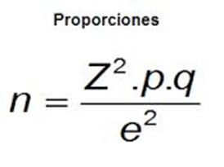
Muestreo Proporcional
Existen varias fórmulas para calcular el tamaño de la muestra.
Para muestras sencillas se tiene la de proporciones:
n: tamaño de la muestra
Z: nivel de confianza
p: variabilidad positiva
q: variabilidad negativa
e: error

Slide 21
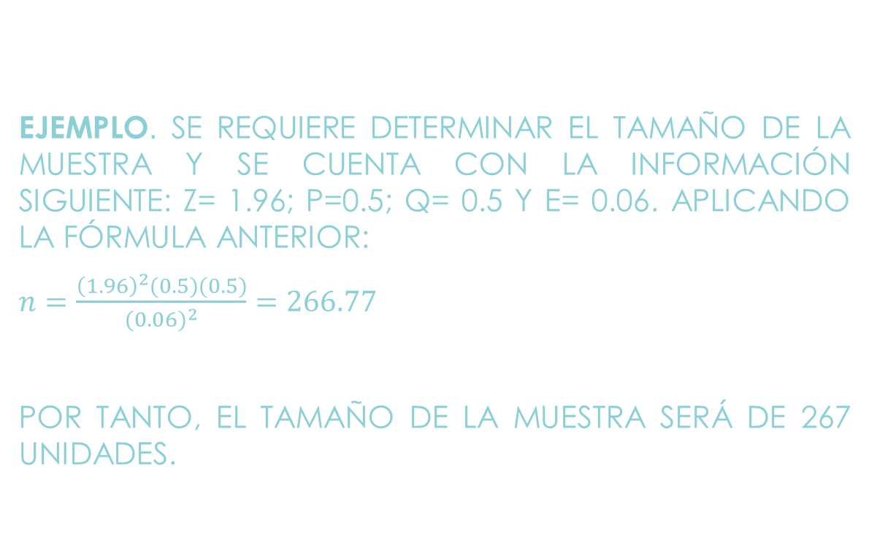
Ejemplo. Se requiere determinar el tamaño de la muestra y se cuenta con la información siguiente: Z= 1.96; p=0.5; q= 0.5 y e= 0.06. Aplicando la fórmula anterior:
$n=\frac{{\left(1.96\right)}^{2}(0.5)(0.5)}{{(0.06)}^{2}}=266.77$
Por tanto, el tamaño de la muestra será de 267 unidades.

Slide 22

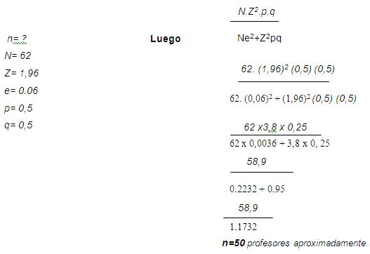
Cuando se conoce el tamaño de la población se ocupa la siguiente expresión:
aplicándola:

Slide 23
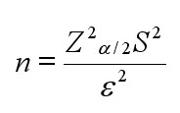
Fórmula para la estimación del tamaño de la muestra cuando se conoce la desviación estándar de la población:
donde:
n: tamaño de la muestra
Z: nivel de confianza
S: desviación estándar de la población
ε: error

Slide 24
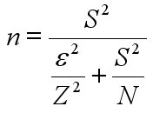
Fórmula para estimar el tamaño de la muestra cuando se conoce la población:
donde:
n: tamaño de la muestra
S: desviación estándar de la población
ε: error
Z: nivel de confianza
N: tamaño de la población

Slide 25
Ejercicio
Deseamos determinar el tamaño de la muestra y seleccionar cuántos estudiantes por género formarán parte de la misma. Para ello contamos con la siguiente información sobre una Facultad de la Universidad.
Población estudiantil: 1200 alumnos: 750 mujeres y 450 hombres.
Error: 5%
Confiabilidad: 95%
Variabilidad: 50%

Slide 26
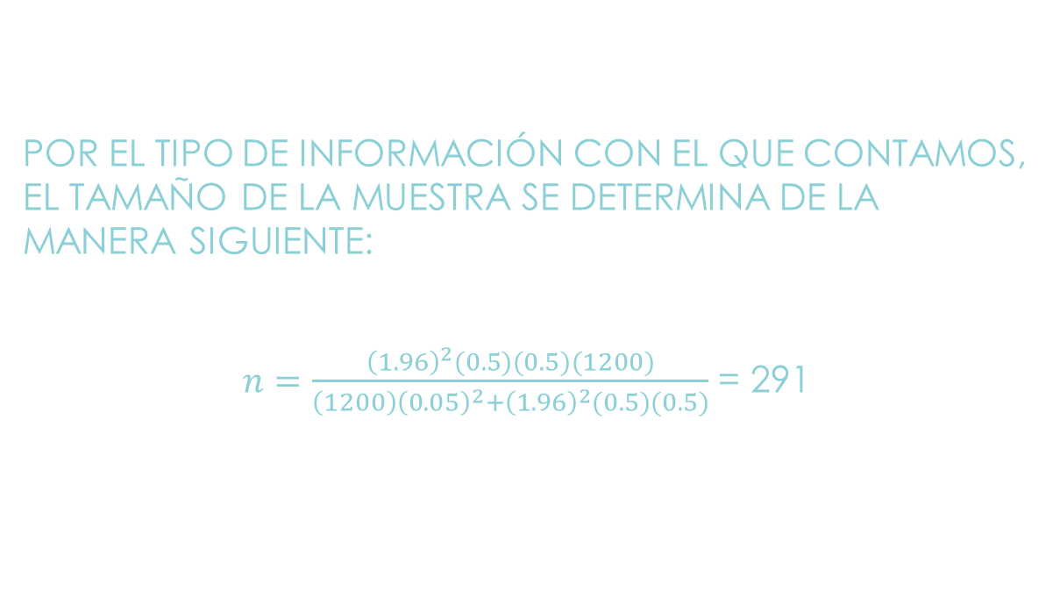
Por el tipo de información con el que contamos, el tamaño de la muestra se determina de la manera siguiente:
$n=\frac{{\left(1.96\right)}^{2}(0.5)(0.5)(1200)}{\left(1200\right){\left(0.05\right)}^{2}+{\left(1.96\right)}^{2}(0.5)(0.5)}$ = 291

Slide 27
Para saber cuantos individuos elegiremos para la muestra de cada estrato dividimos c/grupo entre la población total 750/1200=0.625 y 450/1200 =0.375 , ambos los multiplicamos por la muestra (0.625)(291)=181.9 → = 182.
(0.375) (291) = 109
182 + 109 = 291

Slide 28
Muestra Estratificada
En esta técnica es imprescindible saber quienes y cuantos son los sujetos.
Población | Tamaño estrato | Tamaño muestra
Alumnas | 750 | 182
Alumnos | 450 | 109
Total | 1200 | 291

Slide 29

Muestreo no Probabilístico
Por cuotas
Por accidente
No permite generalizar a la población.
Muestreo Por Cuotas: Se determina una cantidad (cuota) de individuos de una población para que sean miembros de la muestra. El criterio para determinarlo es arbitrario.
Muestreo por Accidente: Se determina de forma arbitraria.

Slide 30
Bibliografía:
1. Anderson, D., Sweeney, D. y Williams, T. (1999) Estadística para Administración y Economía. Séptima Edición. International Thompson Editores. México
2. Kohler, H. (1999). Estadística para Negocios y Economía. Segunda Reimpresión. Compañía Editorial Continental, S. A. de C. V. México.
3. Mendenhall, W., Wackerly D. y Scheaffer, R. (1994). Estadística Matemática con Aplicaciones. Segunda Edición. Grupo Editorial Iberoamérica. México.
4. Newbold, P., Carlson, W. y Thorne, B. (2008). Estadística para Administración y Economía. Sexta Edición. Pearson/Prentice Hall México.

